Slide 1
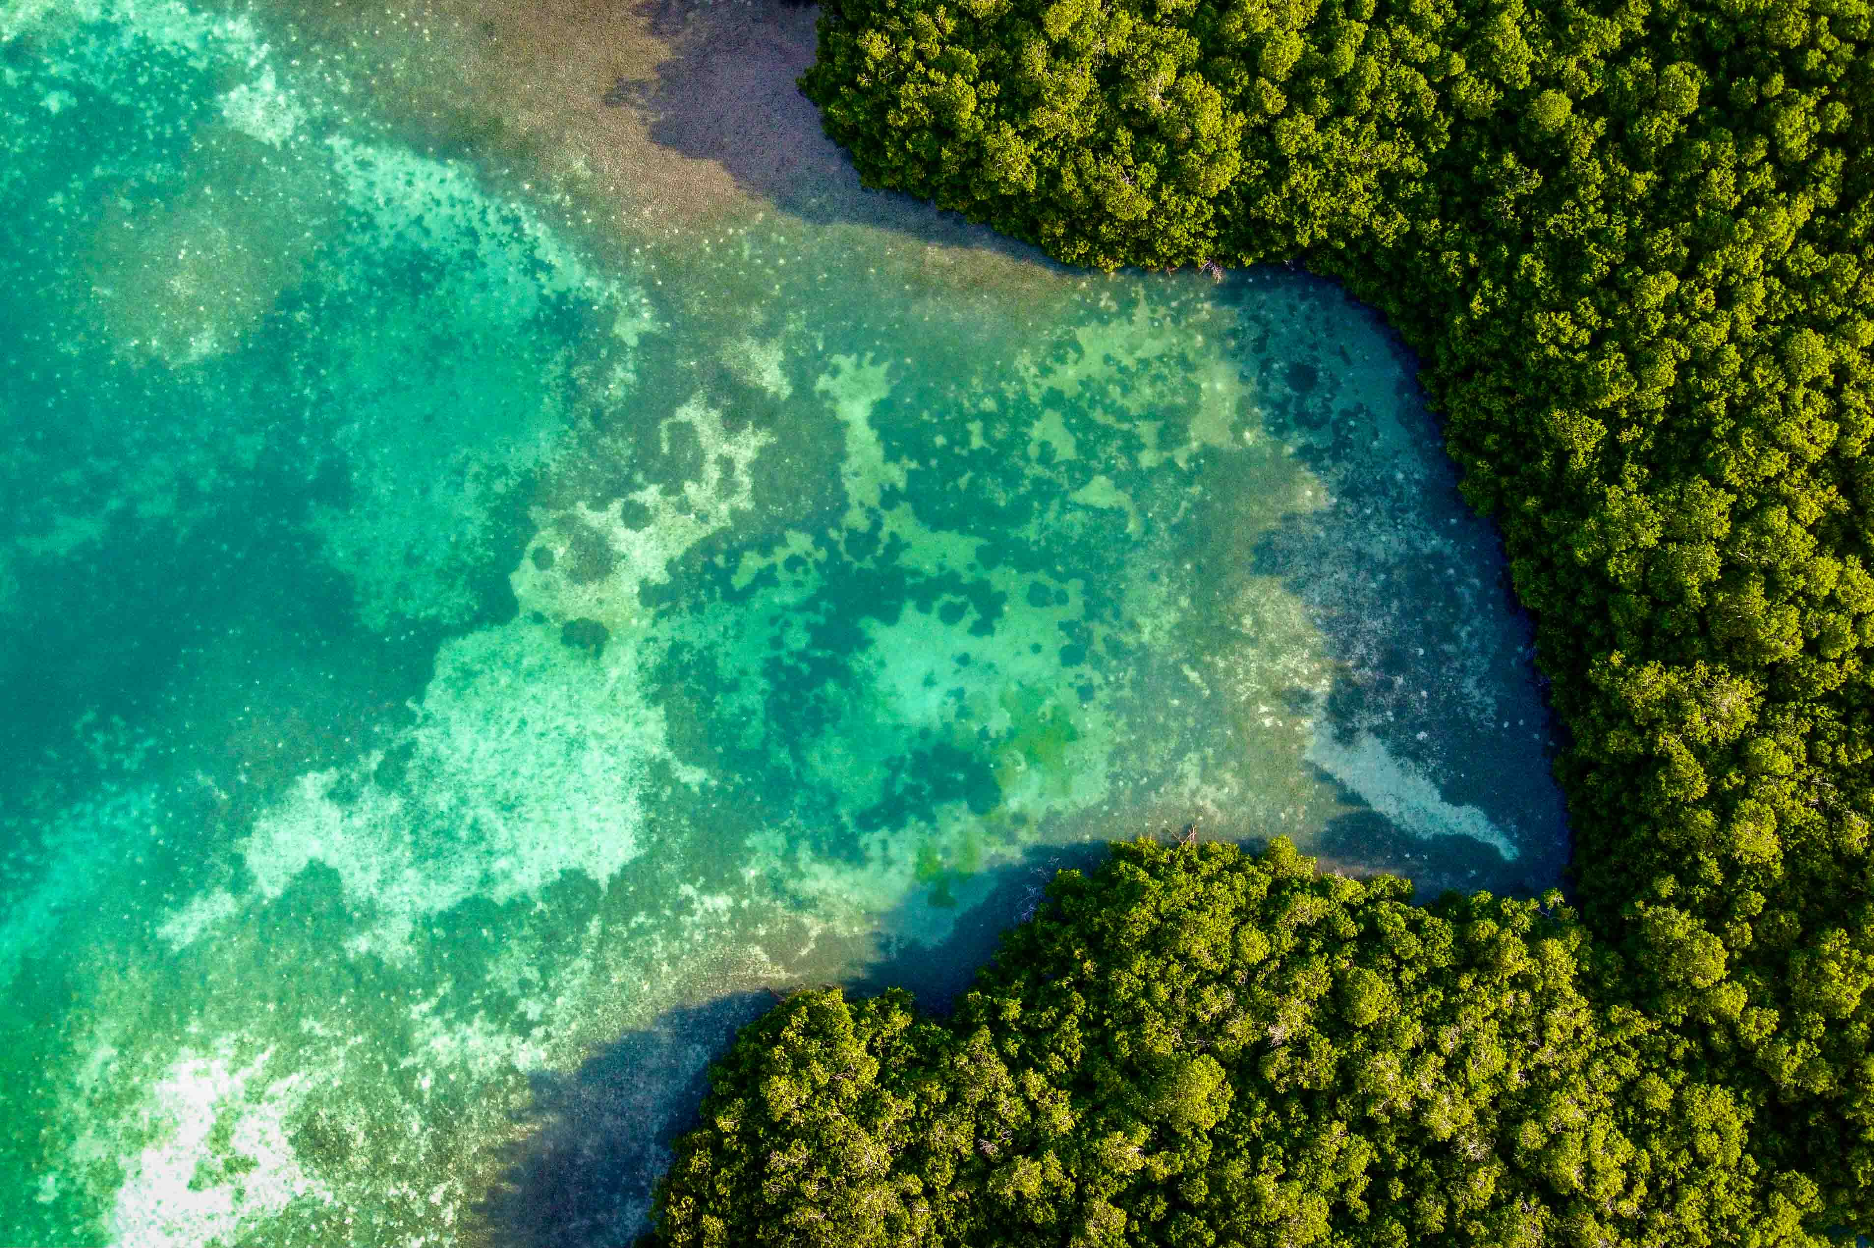
Mangrovebossen
De bedoeling is dat het groepje leerlingen dat voor mangroven heeft gekozen, zelfstandig aan het werk gaat met de activiteiten die genoemd zijn in deze PowerPoint presentatie.
Meer informatie staat in het werkboek voor leerlingen.
Alleen activiteiten 6, 7 en 8 zijn gelijk voor elke projectgroep.
Het is belangrijk dat deze tegelijkertijd uitgevoerd worden.

Slide 2
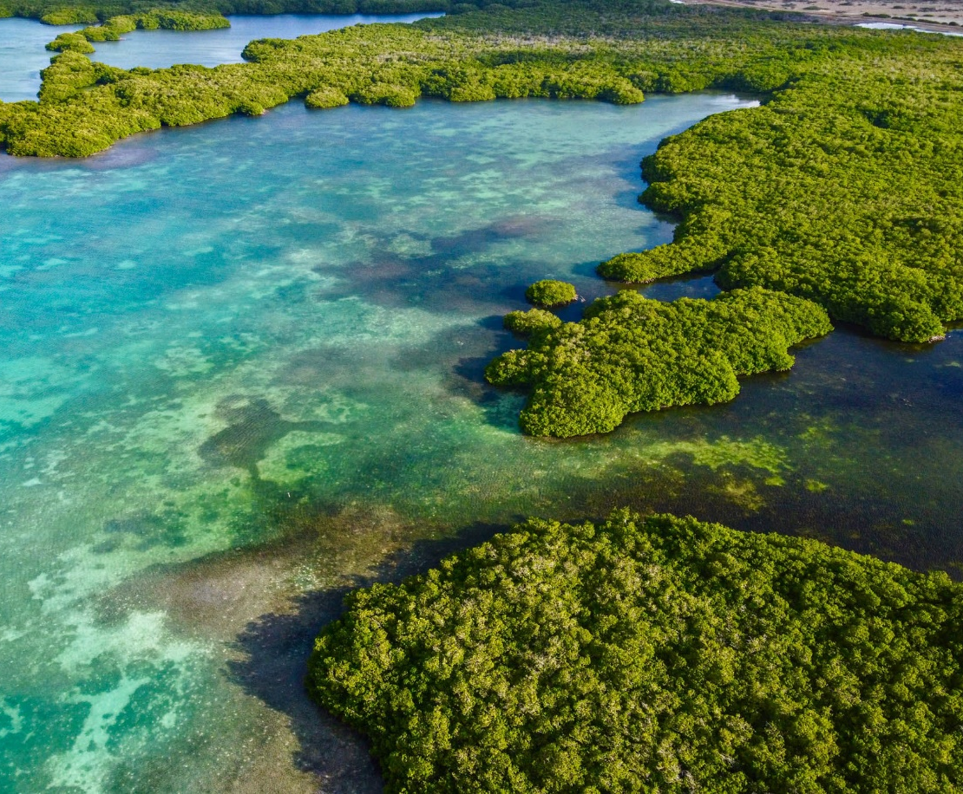
Doelen
Aan het einde van dit onderdeel mangroven:
kun je (in jouw voorkeurstaal) uitleggen wat mangrovebossen zijn.
kun je (in jouw voorkeurstaal) de verschillende functies beschrijven die mangroven hebben voor hun omgeving.
kun je (in jouw voorkeurstaal) acties opnoemen die bijdragen aan de bescherming van de mangrovenbossen.

Slide 3
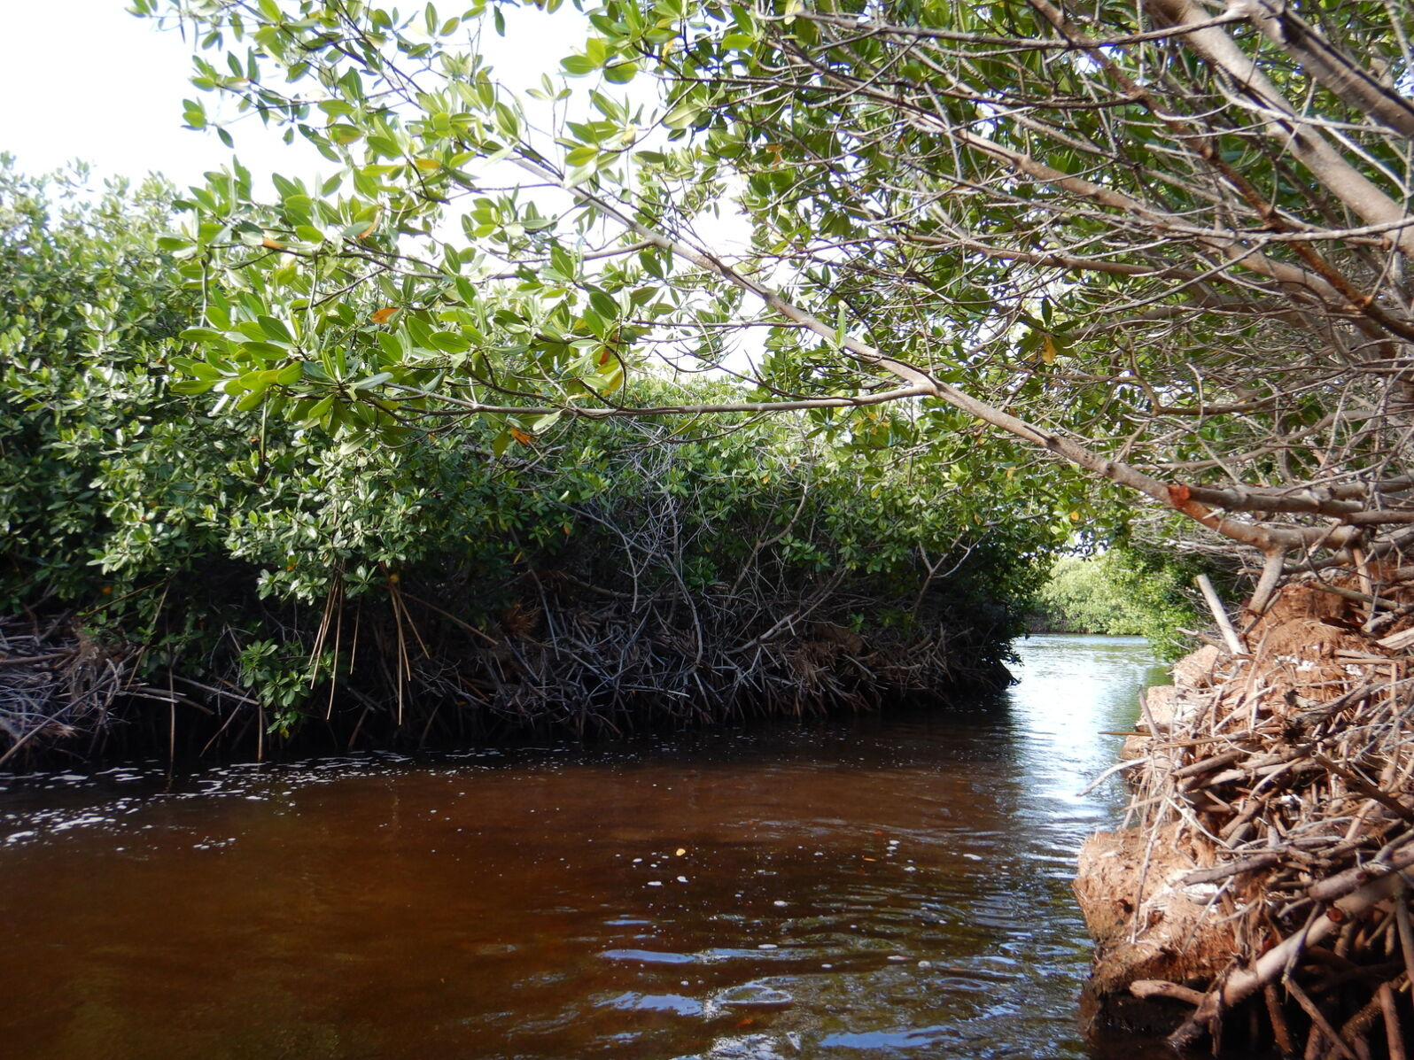
Inhoud onderdeel mangroven
Welkom en doelen
Introductie mangroven
Activiteit 1: Sta zit opdracht met verschillende vragen over mangroven
Activiteit 2: Kijken met een boodschappenlijstje - video’s: alles over mangroven
Activiteit 3: Wedstrijdje
Vraag over mangroven en erosie
Activiteit 4: Denken Delen Uitwisselen
Activiteit 5: Waterkringloop en fotosynthese
Activiteit 6: Als ik weet wat ik nu weet, wat betekent dit dan voor het door mij te ontwikkelen tool? Ideeën carrousel
Activiteit 7: Zelf een video, blog, vlog, poster of folder maken over de mangroven met jouw groepje om de mangroven te beschermen
Activiteit 8: Presentaties aan (eventueel) externe organisaties.
Of school nodigt iemand van de Mangrove Maniacs uit in de les (bij de eindpresentatie) of je neemt de presentatie op, zodat je deze kunt versturen aan de Mangrovemaniacs

Slide 4
Activiteit 1: Sta-zit opdracht
Je krijgt een aantal stellingen te zien.
Ga staan als je het eens bent met de stelling.
Blijf zitten als je het oneens bent.
Ik heb wel eens in de mangroven gesnorkeld
Mangroven zijn gewone bomen.
Mangroven zijn voor het Caribisch gebied belangrijk.
Ik wil graag iets voor de mangroven op Bonaire doen.
Tijd: 15 minuten

Slide 5
Activiteit 2: Kijken met een boodschappenlijstje
Maak een boodschappen-lijstje als je naar de video’s kijkt.
1. Wat wil je onthouden?
2. Wat wil je aan iemand anders vertellen?
3. Waar heb je vragen over en hoe kun je die beantwoorden met elkaar?
Mangrovemaniacs Bonaire: https://youtu.be/oAJ54fXveu8
Onderstaande video is gemaakt door een Aardrijkskunde docent op Aruba: Mangrovebossen, kustbescherming - Aardrijkskunde en biologie - YouTube
Tot slot volgt hier nog een video in het Engels met daarbij het belang van Mangrovebossen ter bescherming tegen tropische stormen: https://www.youtube.com/watch?v=2cFwE5CAt9I
Tijd video’s en
gesprek:
30 minuten

Slide 6
Verschillende soorten mangroven

Slide 7
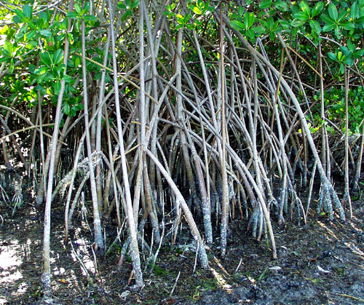
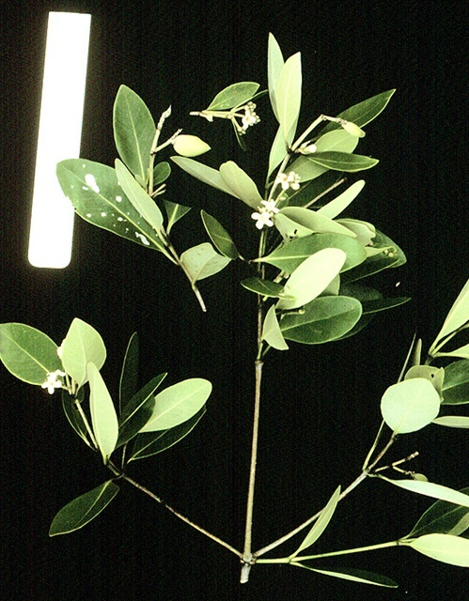
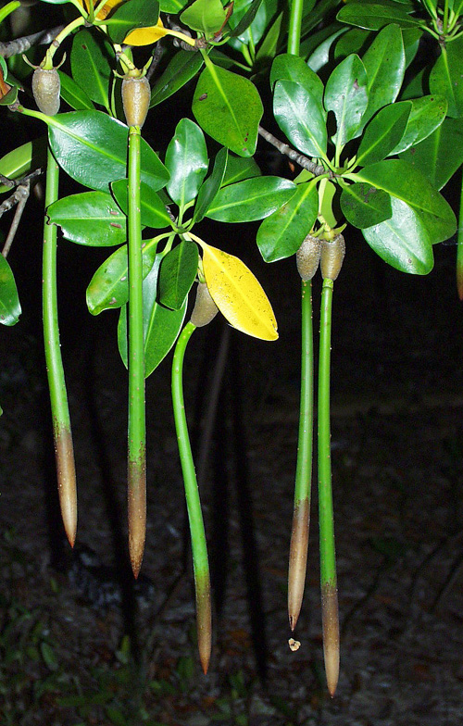
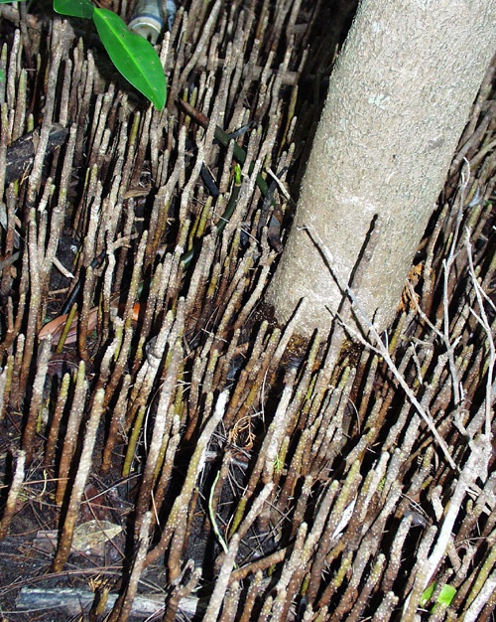
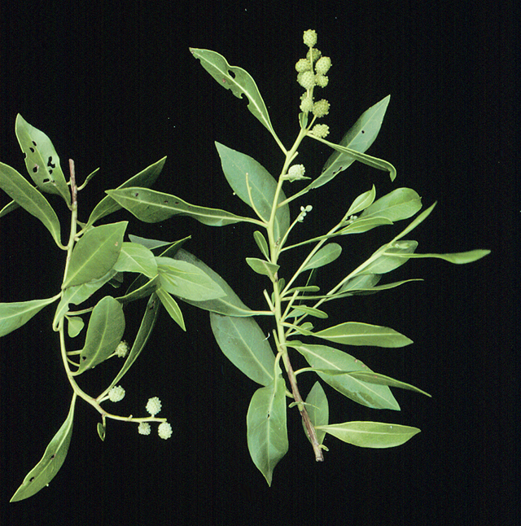
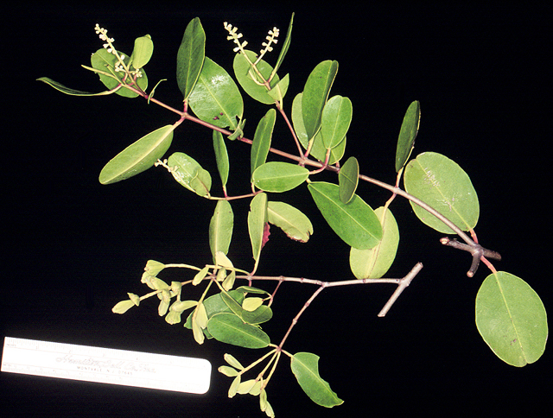
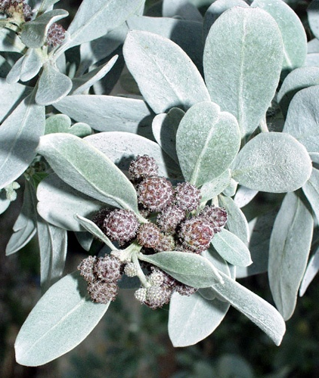
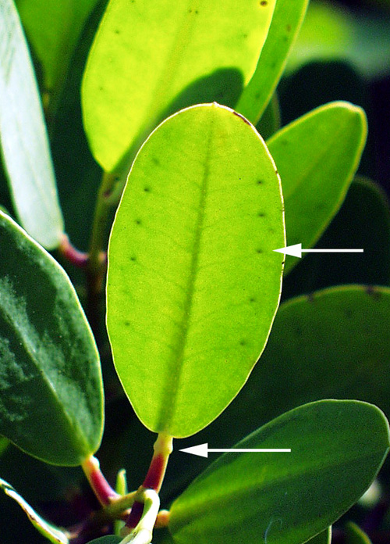
De rode mangrove
De zwarte mangrove
De grijze mangrove
De witte Mangrove

Slide 8
Waar kun je op letten om mangrovesoorten van elkaar te onderscheiden?
Zie het tekstboek hoofdstuk Mangroven
Kenmerken van mangroven
Habitat of leefomgeving
Bast
Wortels
Bladeren
Zaden
Rode mangrove: leeft aan de waterkant
Zwarte mangrove: leeft in een gebied dat alleen af en toe onder water staat als het vloed is
Witte mangrove: leeft in een modderige zoute aarde
Buttonwood of grijze mangrove: groeit met name in wat hoger gelegen gebieden en in drogere zoute aarde

Slide 9
Activiteit 3: wedstrijdje
Ga in twee groepjes uiteen (bijvoorbeeld in een tweetal en drietal als jullie projectgroep uit vijf leerlingen bestaat):
Benoem zoveel mogelijk dieren die zowel onder als boven water voorkomen in de Mangroven.
Het groepje dat de meeste dieren heeft kunnen opschrijven, heeft gewonnen.
Tijd: 10 minuten

Slide 10
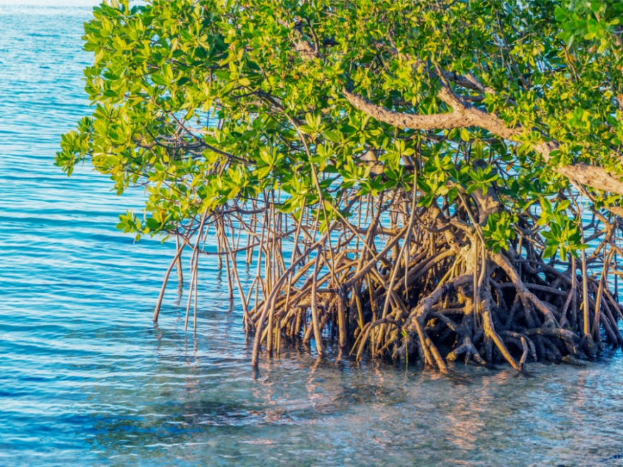
Activiteit 4: Denken – delen – uitwisselen
Beantwoord de volgende vragen eerst individueel (5 minuten), overleg dan met jouw buurman of buurvrouw (5 minuten) en wissel vervolgens jullie antwoorden uit met jullie groep. Zoek op wat erosie is, als je niet weet wat dat is.
1. Welke invloed heeft erosie volgens jou op de mangroven aan de kust?
………………………………………………………………………………………………………………………………………………………………………………………………………………………………………………………………………………………………………………………………………………………………………..
…………………………………………………………………………………………………………………………………………………………………………………………………………………………………………………………………………………………………………………………………………………………………………
2. Denk je dat inwoners zouden kunnen helpen met de mangroven zodat er geen erosie ontstaat?
Wat zouden ze dan kunnen doen volgens jou?
…………………………………………………………………………………………………………………………………………………………………………………………………………………………………………………………………………………………………………………………………………………………………………
………………………………………………………………………………………………………………………………………………………………………………………………………………………………………………………………………………………………………………………………………………………………
Tijd: 15 minuten

Slide 11
Activiteit 5: Waterkringloop en fotosynthese
In tweetallen:
Leg in eigen woorden aan elkaar uit hoe de waterkringloop werkt
Eerst met de afbeelding erbij en daarna zonder.

Slide 12
In tweetallen:
Leg in eigen woorden aan elkaar uit hoe de Fotosynthese werkt
Eerst met de afbeelding erbij en daarna zonder.
Tijd: waterkringloop en fotosynthese: 20 minuten.

Slide 13
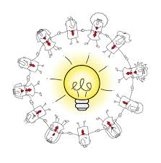
Activiteit 6: Als ik weet wat ik nu weet, wat betekent dit dan voor het door ons te ontwikkelen tool? Ideeën carrousel.
Opdracht in projectgroepen:
Wat zouden jullie kunnen doen om andere mensen positief te beïnvloeden om meer te doen voor de mangroven op Bonaire?
Bijvoorbeeld: een campagne om minder plastic te gebruiken is ook een mooie mogelijkheid voor de mangroven. Dat kan ook een ‘tool’ zijn: digitale filmpjes of folders om bewustwording te creëren voor minder plastic gebruiken.
Je schrijft met jouw projectgroep jullie ideeën voor hun tool op een flip-over.
De flip-overs blijven op de tafel liggen, terwijl de projectgroepen mogen rouleren en elkaar mogen helpen door nieuwe inzichten en aanvullende ideeën op te schrijven.
Tijd: 30 tot 60 minuten

Slide 14
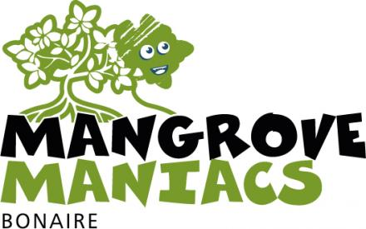
Activiteit 7: maken van een instrument Mangrove maniacs
Probleem
Oplossing
Tool
Bij de vorige activiteit heb je jullie ideeën opgeschreven voor jullie tool of product (vlog, blog, nieuwsbericht, podcast, poster, (digitale) flyer, etc.) om mensen in beweging te krijgen voor de mangroven.
Jullie groepje Mangroven maakt nu het instrument voor de Mangrove Maniacs.
Tijd: 1 uur a 2 uren.

Slide 15
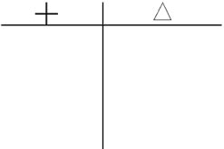
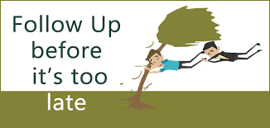
Activiteit 8: Presentatie voorbereiden voor de Mangrove Maniacs
De evaluatie kan heel goed gebeuren aan de hand van een systematiek, zoals de plus-deltamethode, om de creatie van de tools om duurzaamheid op Bonaire te bevorderen, te bespreken met elkaar.
De ‘gastorganisaties’ kunnen ook goed meedenken over wat succesvol was en wat beter kan als het gaat om tools voor bewustwording te creëren. Ook de follow-up mogelijkheden zijn belangrijk!
Jullie presentatie op video opnemen kan ook!
Tijd per presentatie: 10 minuten en nabespreking 5 minuten
Totale tijd is afhankelijk van de hoeveelheid groepen

Slide 16
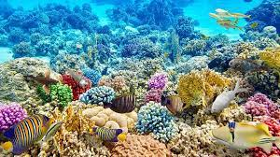
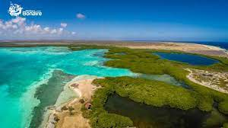
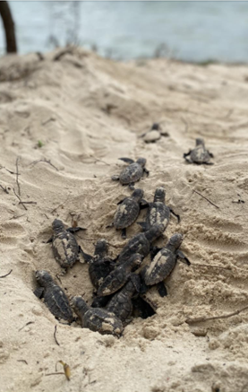
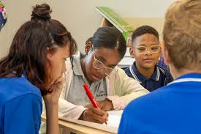
Masha danki!
Veel of bijna alle activiteiten komen uit het boek ‘Toolbox praktijkonderzoek’ (werkvormen voor onderzoek met kinderen! Schoenmakers, L. en anderen, 2023).

